Slide 1
2020年H1工作述职报告
姓名
部门
岗位
京东集团-京东零售-技术与数据中台-数据基础平台部-数据服务研发部

Slide 2
目录
1
个人简介与工作职责
2
2020年H1工作业绩
3
2020年Q3工作规划

Slide 3
述职要求
一、个人简介
2020年，我在数据服务研发部主要负责了日常运维系统和监控系统的研发和维护工作、 独立设计了BDP权限汇总系统、安全资产数据项目，并研发和上线，参与了集团统一元数据项目。
通过对越来越多的项目的参与和研发，驱动了我个人不断的学习和思考，同时也掌握了容器虚拟化技术的理论和实践知识。

Slide 4
述职要求
二、 2020年H1主要工作业绩
1、日常运维系统和监控系统的研发和维护工作：
小米监控集群迁移
Hadoop集群节点上下线节点功能
metastore自动部署功能上线
日常运维工作支持
2、汇总大数据平台下属所有产品线离职系统（ BDP权限汇总系统）
3、数据安全相关资产数据获取
4、集团统一元数据的模型元数据采集、存储、加工及展现服务

Slide 5
述职要求
二、 2020年H1主要工作业绩
完成日常运维系统和监控系统的研发和维护工作：
完成小米监控集群迁移。
背景与目标：旧集群所在机房下线，需要将open-falcon集群中所有组件服务、数据整体迁移到新机房并有效集群化。
面临的挑战：
针对open-falcon集群的迁移，意味着新集群提供服务能力正常、用户的无感知操作。要达到这个目的，首先要求我个人完全掌握整个open-falcon体系的理论、架构。熟练操作每一个组件服务的各种命令（如启停、部署、监控、配置等）；其次要求在这些理论的指导下，部署出来的服务能够正常运行；再次是整体数据迁移的正确性、完整性；迁移至新集群后，需要保证现有监控脚本正常运行。最后为了抗住线上上万的qps及高可用性考虑，重要组件需要使用集群化部署方式。做到以上几点，用户才能无感知的在新的监控集群上进行操作。
达成目标方法：
首先，在充分阅读官方文档的同时，针对各个组件进行源码阅读，了解各个组件的实现原理及最终的整体架构；其次总结出自己理解的架构图，并根据这个架构图进行实际的线上部署；再

Slide 6
述职要求
二、 2020年H1主要工作业绩
次需要了解open-falcon所有表结构以及每张表每个字段的含义和它们之间的关系，总结出数据迁移导入的先后顺序，并根据线上业务数据调整ddl语句中的字段类型，实现最终业务数据的顺利迁移；最后根据实际线上场景，针对transfer、judge等组件做集群部署，提高其可用性。
取得的成绩：
通过以上理论的指导和方法的实际操作，完成了open-falcon监控集群由旧到新的迁移操作，使用户无感知的在新的前端页面上配置监控模板和机组、调整告警规则和告警人信息、并抗住了线上高qps的使用压力。同时完成了Grafana服务及数据的整体迁移。
使用过程的思考和提高：
在部署过程中，使用salt批量处理各个节点的各种操作（如查看服务状态、日志文件、配置文件；启停服务）
在使用过程中，依然存在无法定位的问题（如重启judge组件，会触发历史告警；某个集群配置告警模板后，触发告警策略并没有告警），针对这些问题，我认为需要在源码层面做埋点监控处理，这样也能更快的定位问题所在。

Slide 7
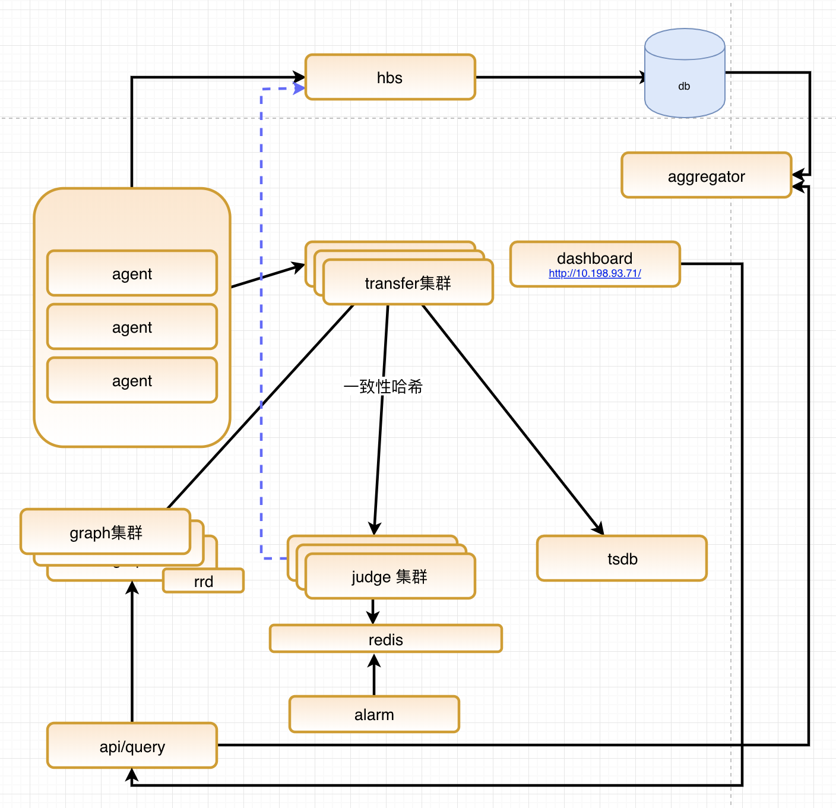
述职要求
二、 2020年H1主要工作业绩
自己总结的open-falcon架构图：
迁移方案cf文档：https://cf.jd.com/pages/viewpage.action?pageId=248064383

Slide 8
述职要求
二、 2020年H1主要工作业绩
完成Hadoop集群节点上下线节点功能。
背景与目标：集群划分为计算集群与存储集群，以往线上操作时，都是通过人工操作，费时费力。需要开发出自动化处理的功能，同时更新计算和存储集群对应管理节点上的配置文件，从而达到批量操作节点服务更新的目的。
面临的挑战：
计算集群与存储集群的划分，导致了此功能将要同时操作两类配置文件，且每一类配置文件都包含include和exclude文件，所以两种集群一共包含4个配置文件，而且操作之前需要对每种配置文件的内容做判断。以往集群配置文件上线（绿色通道、黑白名单）只包含一个配置文件，这次要兼容两种文件。并且需要支持同时生成两个流程，两个任务；两个任务执行的时候需要做集群维度的互斥操作（一个集群的include文件在上线，就不允许相同集群的其它操作）。
达成目标方法：
首先，在充分了解需求的基础上，进行详细设计文档的编写，其中包含流程图的设计、页面设计以及实现逻辑的设计，其次，在祥设文档评审无误后，进行初步的研发；在“配置文件管理”功能中，抽象出来两类文件：存储集群上线/下线文件、计算集群上线/下线文件，使其分别对应4个不同的文件名。这样就可以基于

Slide 9
述职要求
二、 2020年H1主要工作业绩
配置文件的维度去进行相应的操作。通过引入redission分布式锁， redission分布式锁使用watchdog机制，能够很好的解决锁续期的问题，有效避免了分布式死锁，从而实现集群配置文件的互斥操作：如用户1使用A集群提交上线流程时，用户2不能再提交A集群的流程、执行A集群的任务。
取得的成绩：
通过以上准备和研发，完成了集群上下线节点的自动流程的研发，并提测通过。通过页面的选择即可针对计算、存储集群进行机器节点的批量上下线，节省了操作时间和人力成本。
使用过程的思考和提高：
在部署过程中，此功能虽然研发完成并且提测通过，但是上线使用时，由于hadoop研发侧功能缺失（存储集群删除之前需要判断dn状态：确定dn在nn上的状态，在LiveNodes为decommissioned或在DeadNodes。而线上dn状态由于未知bug不能正确符合要求），未能投入正式使用。我认为这种情况是不可预测的，因此以后如果涉及此类跨部门和团队的需求时，可以在测试阶段针对线上集群多做一些了解，尽量避免这种情况的发生。

Slide 10
述职要求
二、 2020年H1主要工作业绩
集群节点操作流程图：
详细设计cf文档： https://cf.jd.com/pages/viewpage.action?pageId=233498103

Slide 11
述职要求
二、 2020年H1主要工作业绩
完成metastore自动部署功能上线。
背景与目标： metastore部署，以往线上操作时，都是通过人工操作，费时费力。需要开发出自动化处理的功能，支持单节点换包和hadoop节点换包，从而达到批量更新metastore服务的目的。
面临的挑战：
metastore自动部署功能的研发，依赖现有自动部署框架，使用python编写salt脚本，需要把每一步都抽象出来并加以实现，metastore换包重启成功后，需要通过hive客户端命令查看某个用户在某一个库下表的个数是否为0，如果为0则换包失败，不为0则换包成功，通过这种机制来对整个部署动作进行最终验证。
达成目标方法：
不管是metastore自动部署，还是其他服务或软件的自动部署，都需要梳理出部署流程，所以首先梳理出metastore的部署流程： [换包->stopMetastore->startMetastore->检查服务是否正常]；然后根据流程编写python脚本，针对有差异的换包逻辑，分离出两个方法即可；针对最后一步“检查服务是否正常”，本来想使用pyhive第三方包来实现，但是最终包安装失败。基于稳定性考虑，使用java中的hive库来实现，最终打成jar包，以hive连接地址、集市用户名称、库名称作为入参；在python脚本中通过调用jar命令来实现最终的校验：

Slide 12
述职要求
二、 2020年H1主要工作业绩
/software/servers/jdk1.8.0_121/bin/java -jar /var/cache/salt/minion/extmods/modules/check_metastore.jar "thrift://127.0.0.1:9001" "dd_edw" "app"
取得的成绩：
通过以上准备和研发，完成了metastore自动部署功能的研发，并提测通过。通过页面的操作即可对metastore集群节点批量换包，节省了操作时间和人力成本。

Slide 13
述职要求
二、 2020年H1主要工作业绩
完成日常运维工作支持。
取得的成绩：
1）hbase、metastore告警配置、监控配置。
2）小米监控某些agent节点异常问题排查。
3）修改Dragonfly源码，以支撑采集多网卡数据的需求，并被官方git项目合并。

Slide 14
述职要求
二、 2020年H1主要工作业绩
完成BDP权限汇总系统研发工作。
背景与目标：离职人员通过公司OA权限系统进行交接，但是BDP下属所有产品线没有对接这个系统，往往造成人员已离职，但是很多产品线负责人未交接或漏交接的现象，在此背景下，急需一个中间系统汇总BDP下属所有产品线的交接项信息，并与上游权限系统对接，实现在权限系统中对BDP所属产品线的交接工作。
面临的挑战：
在设计“BDP权限汇总系统” 的时候，不止要设计出这个中间层系统的软件架构和技术架构，还要使其顺利对接上游的权限系统和下游的各个产品线；要制定出通用的规范来与下游产品线子系统进行交互，并且产品线的交接要保证数据的幂等性，因为可能存在多次交接的情况。
达成目标方法：
首先，在充分了解需求的基础上，进行详细设计文档的编写，其中包含时序图的设计、技术架构设计以及实现方案的设计。其次，详细阅读上游权限系统的接口规范，在实现“BDP权限汇总系统”各个接口的过程中，严格遵守对接规范是提高联调效率的基础。再次，制定出与下游各个产品线系统交互的协议和接口规范，为了方便快速的对接下游新增产品线，研发出一套“对接管理系统”，来管理各个子产品线的信息。最后就是与上下游的技术和产品人员进行合理且高效的沟通，来加快产品需求的迭代速度，提高沟通和研发的效率。

Slide 15
述职要求
二、 2020年H1主要工作业绩
取得的成绩：
通过以上准备和研发，完成了“BDP权限汇总系统”第一阶段的研发，并与上下游系统联调通过。加快了离职人员在各个产品线交接项的交接速度，填补了BDP各部门各产品线的交接项无法纳入公司统一管理的空缺。
使用过程的思考和提高：
“BDP权限汇总系统”在最终联调时，由于上游权限系统不支持超时等待，需要修改为异步处理，因此等待改造，没有上线。但是这个问题我觉得是应该在一开始就应该考虑到的，当时由于想达到“一次操作全部成功或全部失败”的目的，所以采用同步方式进行处理。但是实际的场景却与预期不符，这也是我个人在产品设计层面欠缺和有待提高的地方。

Slide 16
述职要求
二、 2020年H1主要工作业绩
“BDP权限汇总系统”时序图：
系统设计及实现方案cf文档： https://cf.jd.com/pages/viewpage.action?pageId=271177574

Slide 17
述职要求
二、 2020年H1主要工作业绩
“BDP权限汇总系统”架构图：

Slide 18
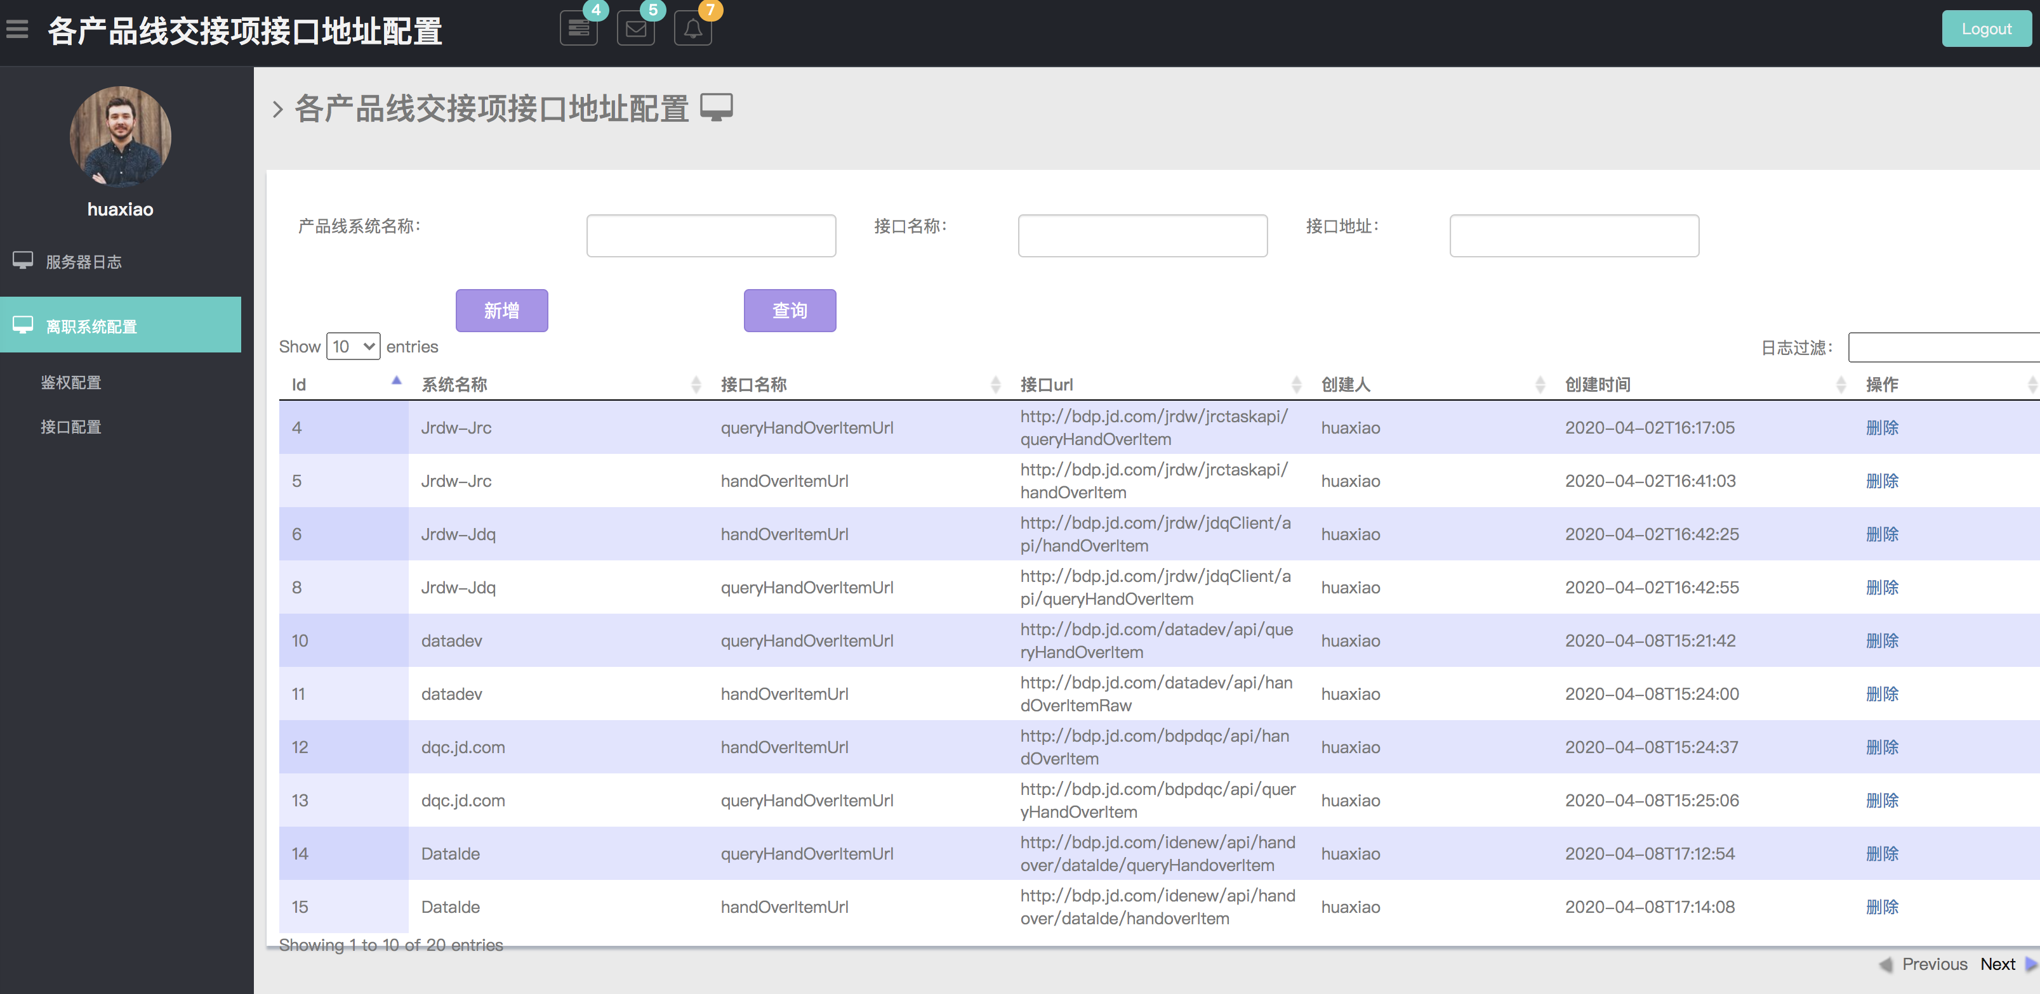
述职要求
二、 2020年H1主要工作业绩
BDP权限对接管理系统效果图：

Slide 19
述职要求
二、 2020年H1主要工作业绩
完成数据安全相关资产数据获取工作。
背景与目标：在与信息安全部构建“全链路安全追踪与审计” 的工作中，需要将表-生产数据库-应用系统、IP与生产数据库等关系数据，通过接口API落地我们的数据库里，然后接入到仓库中。
面临的挑战：
在获取信息安全部的各种资产数据时，信息安全部只能提供API , 需要经过咱们的研发转接后, 将数据落入数据仓库内进行加工。 应用资产查询、 设备资产查询、 数据库资产查询、 IP资产查询、 JMQ资产查询、 JSF资产查询的API涉及80多个接口，上千万数据量。需要在短期内设计并研发出一套有效的调用及存储系统，并且在T+1的调度中保证其数据准确，能够稳定运行。
达成目标方法：
首先，技术及协议选择：基于快速研发的考虑，使用python语言研发，基于通用性和可迁移性考虑，使用http协议调用API接口。其次，框架设计：针对每一类资产数据，对应的设计一个采集模块；根据每一类资产的子接口，设计出数据模型，再根据数据模型设计出DB模块，采集模块负责调用API接口采集数据和数据总量，并通过DB模块将采集到的数据落库，落库后通过数据总量进行数据完整性验证。再次，敏捷工具研发：由于此功能编码量较大，而且涉及逻辑大同小异，因此设计出类似mybatis的生成工具，专门针对采集模块、DB

Slide 20
述职要求
二、 2020年H1主要工作业绩
模块进行python文件的生成。最后，上线调试：上线后，每隔一天获取一次数据。
取得的成绩：
通过以上准备和研发，在两周内完成数据安全相关资产数据涉及80多个接口的采集和存储工作，上线后，每隔一天获取一次数据。并与BI同事联调，保证数据的正确性和完整性。
使用过程的思考和提高：
目前此系统运行在物理机上，为了保障其高可用性，后期考虑迁移到jdos或公司的自动调度平台上。

Slide 21
述职要求
二、 2020年H1主要工作业绩
完成集团统一元数据的模型元数据采集、存储、加工及展现服务研发工作。
背景与目标：hive基础元数据和业务元数据需要纳入统一管理，因此需要研发集团统一元数据管理系统，进行的模型元数据采集、存储、加工及展现服务。
面临的挑战：
对我个人来说，以前没有接触过hive元数据的概念和操作，更不了解其对应关系，因此需要在短期内了解其业务含义和数据关系，并快速的了解需求，进入需求研发阶段。在参与项目的过程中，需要完成零售侧、数科侧各个集群的元数据采集、存储服务的研发，以及全量数据同步工具的研发。最后要保证功能稳定，数据正确。并在交付过程中解决bug，优化功能。
达成目标方法：
首先，在参与前期技术评审的过程中，了解元数据项目的总体目标和整体架构。了解基础元数据表之间的存储关系，以及它们和目标meta表之间的关系；其次，进行基础元数据采集框架的搭建和研发，通过引入java策略设计模式+反射机制减少判断逻辑；参与基础元数据存储工程的研发；以上工程解决了增量数据同步，但是还需要开发一个工程进行全量元数据的同步，在完成全量同步工具研发的过程中，还需要熟悉并使用jdos的应用部署、配置文件的配置、日志切分的方法、ump方法告警配置等。

Slide 22
述职要求
二、 2020年H1主要工作业绩
取得的成绩：
通过以上准备和研发，完成了基础元数据采集服务、存储服务、全量同步服务研发工作；完成了jdos上每个工程不同分组的配置和调试工作；通过增加日志切分规则解决了线上mdc磁盘告警的问题。
使用过程的思考和提高：
在参与集团统一元数据项目后，我了解了hive元数据的存储结构和实际意义，并熟练掌握了ump监控和jdos部署的方法，为以后部署python应用打下了基础。

Slide 23
述职要求
三、 2020年Q3工作规划
完成“BDP权限汇总系统”的改造和上线。
1）面临问题：“BDP权限汇总系统”使用python django框架编写及搭建，需要将这个工程部署到jdos上进行维护；要保证目前已经接入的下游产品线交接正确，未接入的产品线能够随时快速接入。
2）解决思路：jdos部署需要自己尝试；下游产品线的接入需要和对接人员沟通好接口规范，并充分运用和完善对接配置系统。
完成安全资产数据获取项目的迁移。
1）解决思路：为了保证工程的高可用性，需要迁移到jdos或公司的调度平台。
对线上小米监控系统，完成问题快速定位的改造和实施。
1）面临问题：在使用过程中，依然存在无法定位的问题（如重启judge组件，会触发历史告警；某个集群配置告警模板后，触发告警策略并没有告警）。
2）解决思路：针对这些问题，需要在源码层面做埋点监控处理，这样也能更快的定位问题所在。
继续支撑运维研发项目。
1）面临问题：hbase、hadoop告警配置、监控配置步骤繁琐，配置频率高。
2）解决思路：研发出一套跨系统的自动化处理流程，达到“一次配置，多处使用”的目的。

Slide 24
述职要求
三、 2020年Q3工作规划
关于监控集群整体迁移的思考。
1）面临问题：监控集群的迁移可能不止一次，这次是黄村机房的机器下线，下次就可能是新集群所在的永丰机房的机器下线。
2）解决思路：通过自学docker和k8s相关的理论和操作，我思考能不能把监控集群的各个组件封装成一个个镜像文件，需要迁移时，只需要通过k8s的动态调度机制将这些镜像在可用的节点上启动成一个个的pod即可。

Slide 25
感谢您的时间。
Thanks.

